Slide 1





CHÀO MỪNG QUÝ THẦY CÔ
VỀ DỰ GIỜ THĂM LỚP
LỚP: 7A2
TRƯỜNG: THCS TẢ THANH OAI

Slide 2
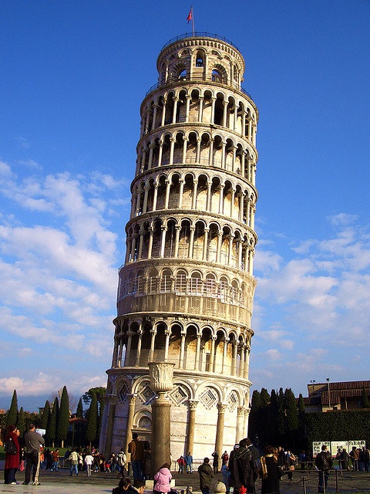
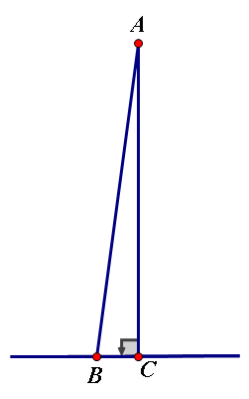
Tính góc ABC?
5⁰
Tháp nghiêng Pi-da - Itali

Slide 3
CHUYÊN ĐỀ:
DẠY HỌC THEO ĐỊNH HƯỚNG PHÁT TRIỂN
PHẨM CHẤT, NĂNG LỰC HỌC SINH MÔN HÌNH HỌC 7
Bài dạy minh họa:
TIẾT 13: BÀI 1:
TỔNG CÁC GÓC TRONG MỘT TAM GIÁC

Slide 4
PHẦN CHUẨN BỊ Ở NHÀ
HOẠT ĐỘNG 1 | HOẠT ĐỘNG 2
Vẽ bất kì. Dùng thước đo góc đo ba góc của tam giác Tính tổng số đo ba góc của tam giác. | Cắt một tấm bìa hình tam giác Cắt rời góc B, góc C rồi ghép sao cho 3 góc A, B, C kề nhau Hãy dự đoán về tổng số đo các góc của tam giác ban đầu.

Slide 5
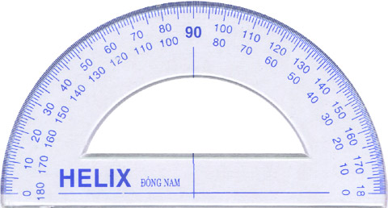
A
85⁰
55⁰
40⁰
B
C
Nhận xét:Tổng số đo ba góc của tam giác ABC bằng 180⁰

Slide 6
PHẦN CHUẨN BỊ Ở NHÀ
HOẠT ĐỘNG 1 | HOẠT ĐỘNG 2
Vẽ bất kì. Dùng thước đo góc đo ba góc của tam giác Tính tổng số đo ba góc của tam giác. | Cắt một tấm bìa hình tam giác Cắt rời góc B, góc C rồi ghép sao cho 3 góc A, B, C kề nhau Hãy dự đoán về tổng số đo các góc của tam giác ban đầu.

Slide 7


x
A
y
B
C

Slide 8

Định lí
Tổng ba góc trong một
tam giác bằng 180⁰

Slide 9
Định lí: Tổng ba góc trong một tam giác bằng 180⁰

GT
Δ ABC
x
1
2
y
KL
A + B + C = 180⁰
1
2
3
4
5
6
7
8
9
10
Chứng minh:
Qua A kẻ đường thẳng xy // BC =>…….
Ta có: xy // BC (cách vẽ)
Suy ra ……… (2 góc so le trong) (1)
và ………… (2 góc so le trong) (2)
Từ (1) và (2) suy ra:
…………………
Hay ……………………..

Slide 10
Tính góc ABC?
5⁰
Tháp nghiêng Pi-da - Itali

Slide 11
Tháp gồm 8 tầng, cao 54,8 m, có trọng lượng khoảng 14 500 tấn
Bắt đầu xây dựng vào những năm 1173 và đến khoảng giữa những năm 1360 – 1370 thì hoàn thành.
Tháp Pi-da được UNESCO công nhận là di sản thế giới.
Tháp nghiêng Pi-da - Itali

Slide 12


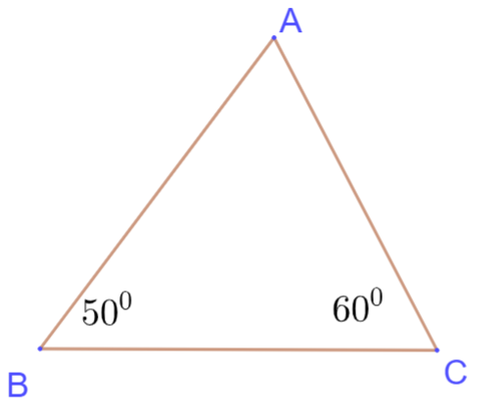
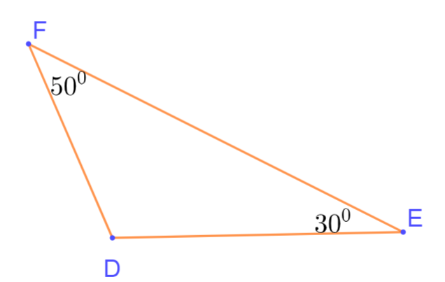
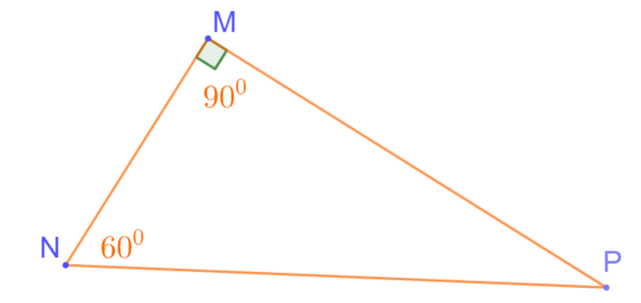

HOẠT ĐỘNG NHÓM
Tính số đo các góc $A, D, P, ACx$ trong các hình sau?

Slide 13
Tính góc ABC?
5⁰
Tháp nghiêng Pi-da - Itali

Slide 14
Nhóm học sinh mê văn thơ

Slide 15
Nhóm học sinh yêu động vật

Slide 16







TRÒ CHƠI
Nhạc nền

Slide 17









Tổng ba góc của một tam giác bằng
A. 90⁰
B. 120⁰
C. 100⁰
D. 180⁰
Khi đến mỗi Slide, thầy cô
nhấp chuột trái 1 lần hoặc
phím mũi tên qua phải thì câu hỏi và đáp án sẽ tự xuất hiện.
Sau khi HS đưa ra đáp án qua Camera, thầy cô nhấp vào đáp án đúng để xác nhận đáp án.
Để chuyển sang câu hỏi tiếp theo, thầy cô nhấp phím mũi tên qua phải 2 lần hoặc
nhấp chuột trái 2 lần.

Slide 18

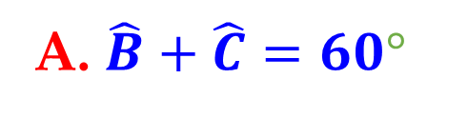
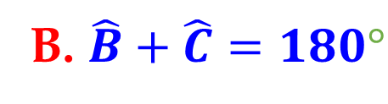
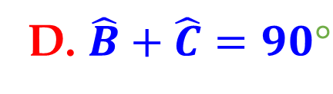

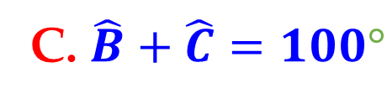
Cho $∆ABC$ vuông tại A, khi đó
A. $\hat{B}+\hat{C}=60°$
B. $\hat{B}+\hat{C}=180°$
C. $\hat{B}+\hat{C}=100°$
D. $\hat{B}+\hat{C}=90°$
Khi đến mỗi Slide, thầy cô
nhấp chuột trái 1 lần hoặc
phím mũi tên qua phải thì câu hỏi và đáp án sẽ tự xuất hiện.
Sau khi HS đưa ra đáp án qua Camera, thầy cô nhấp vào đáp án đúng để xác nhận đáp án.
Để chuyển sang câu hỏi tiếp theo, thầy cô nhấp phím mũi tên qua phải 2 lần hoặc
nhấp chuột trái 2 lần.

Slide 19
Cho $∆ABC$ có $\hat{A}=96°$,$\hat{C}=50°$. Số đo $\hat{B}$ là
A. 35⁰
B. 34⁰
C. 60⁰
D. 90⁰
Khi đến mỗi Slide, thầy cô
nhấp chuột trái 1 lần hoặc
phím mũi tên qua phải thì câu hỏi và đáp án sẽ tự xuất hiện.
Sau khi HS đưa ra đáp án qua Camera, thầy cô nhấp vào đáp án đúng để xác nhận đáp án.
Để chuyển sang câu hỏi tiếp theo, thầy cô nhấp phím mũi tên qua phải 2 lần hoặc
nhấp chuột trái 2 lần.

Slide 20
Cho hình vẽ sau. Tìm số đo x
A. 40⁰
B. 50⁰
C. 49⁰
D. 98⁰
Khi đến mỗi Slide, thầy cô
nhấp chuột trái 1 lần hoặc
phím mũi tên qua phải thì câu hỏi và đáp án sẽ tự xuất hiện.
Sau khi HS đưa ra đáp án qua Camera, thầy cô nhấp vào đáp án đúng để xác nhận đáp án.
Để chuyển sang câu hỏi tiếp theo, thầy cô nhấp phím mũi tên qua phải 2 lần hoặc
nhấp chuột trái 2 lần.

Slide 21
Cho hình vẽ sau. Tìm số đo x
A. 50⁰
B. 60⁰
C. 130⁰
D. 120⁰
Khi đến mỗi Slide, thầy cô
nhấp chuột trái 1 lần hoặc
phím mũi tên qua phải thì câu hỏi và đáp án sẽ tự xuất hiện.
Sau khi HS đưa ra đáp án qua Camera, thầy cô nhấp vào đáp án đúng để xác nhận đáp án.
Để chuyển sang câu hỏi tiếp theo, thầy cô nhấp phím mũi tên qua phải 2 lần hoặc
nhấp chuột trái 2 lần.

Slide 22

CẢM ƠN CÁC BẠN
ĐÃ GIẢI CỨU CHÚNG TỚ!

Slide 23
Nhóm học sinh STEM

Slide 24
Nhóm học sinh với bài tập thực tế

Slide 25

HƯỚNG DẪN VỀ NHÀ
01
02
03
Ôn lại kiến thức đã học.
Hoàn thành bài tập trong SGK, SBT.
Chuẩn bị bài mới.

